Slide 1
Werklamp
Dylan Bouwmans
MTD1B4

Slide 2
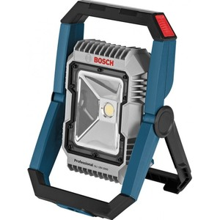
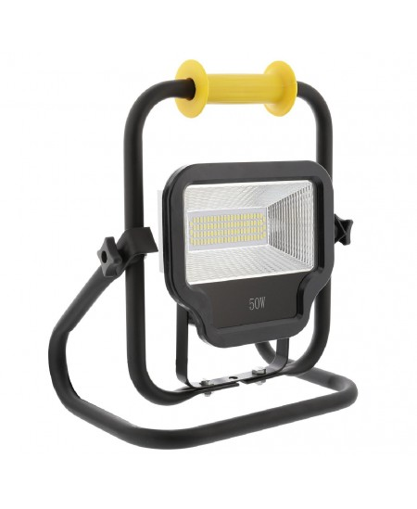
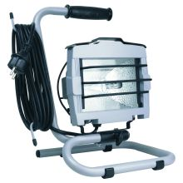
OPBOUW
INTERVIEW
PLAN VAN AANPAK
GEBRUIKERS SCENARIO
ONDERZOEK NAAR LAMPEN

Slide 3
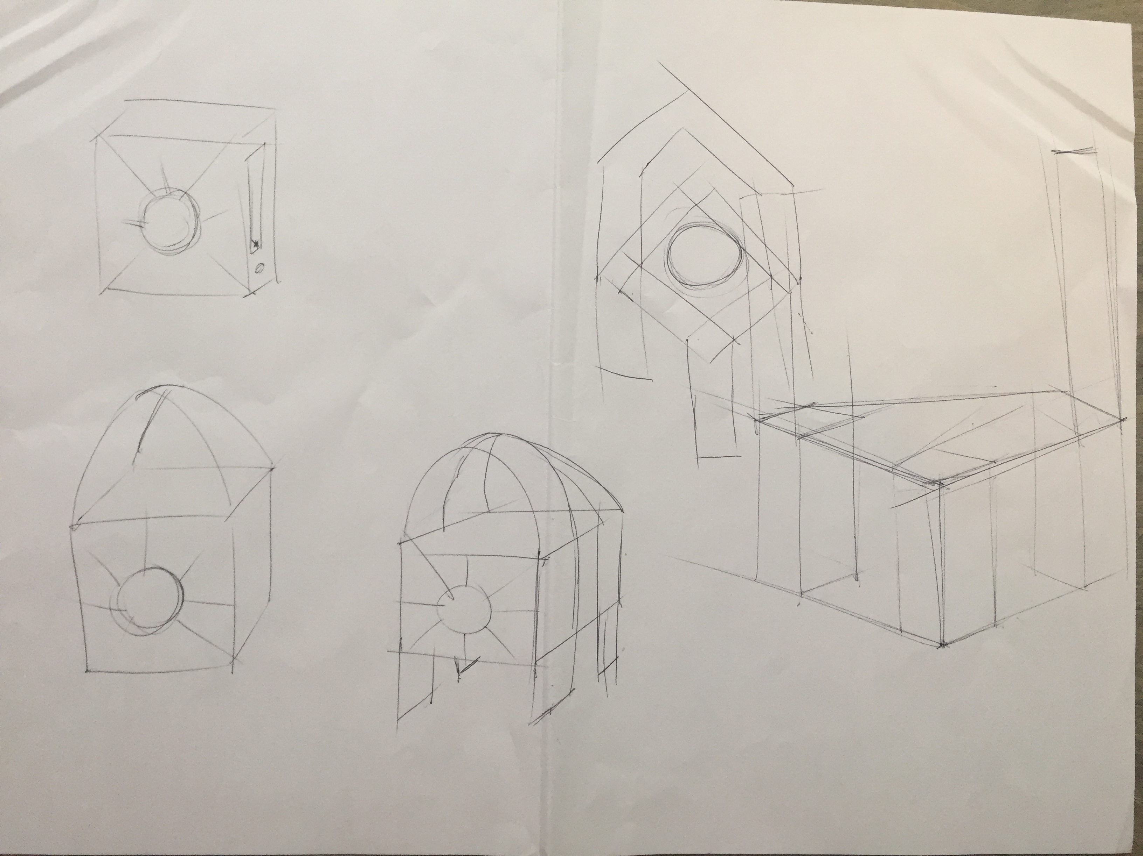
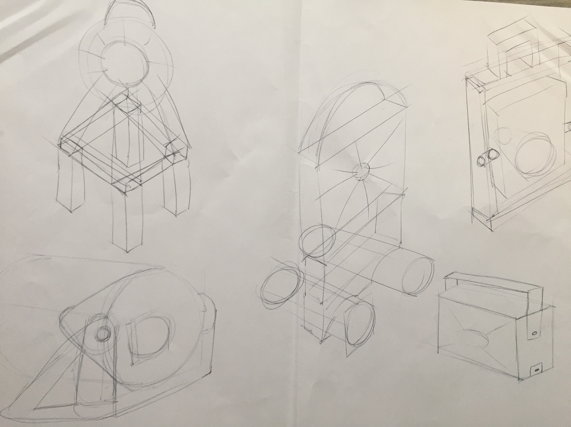
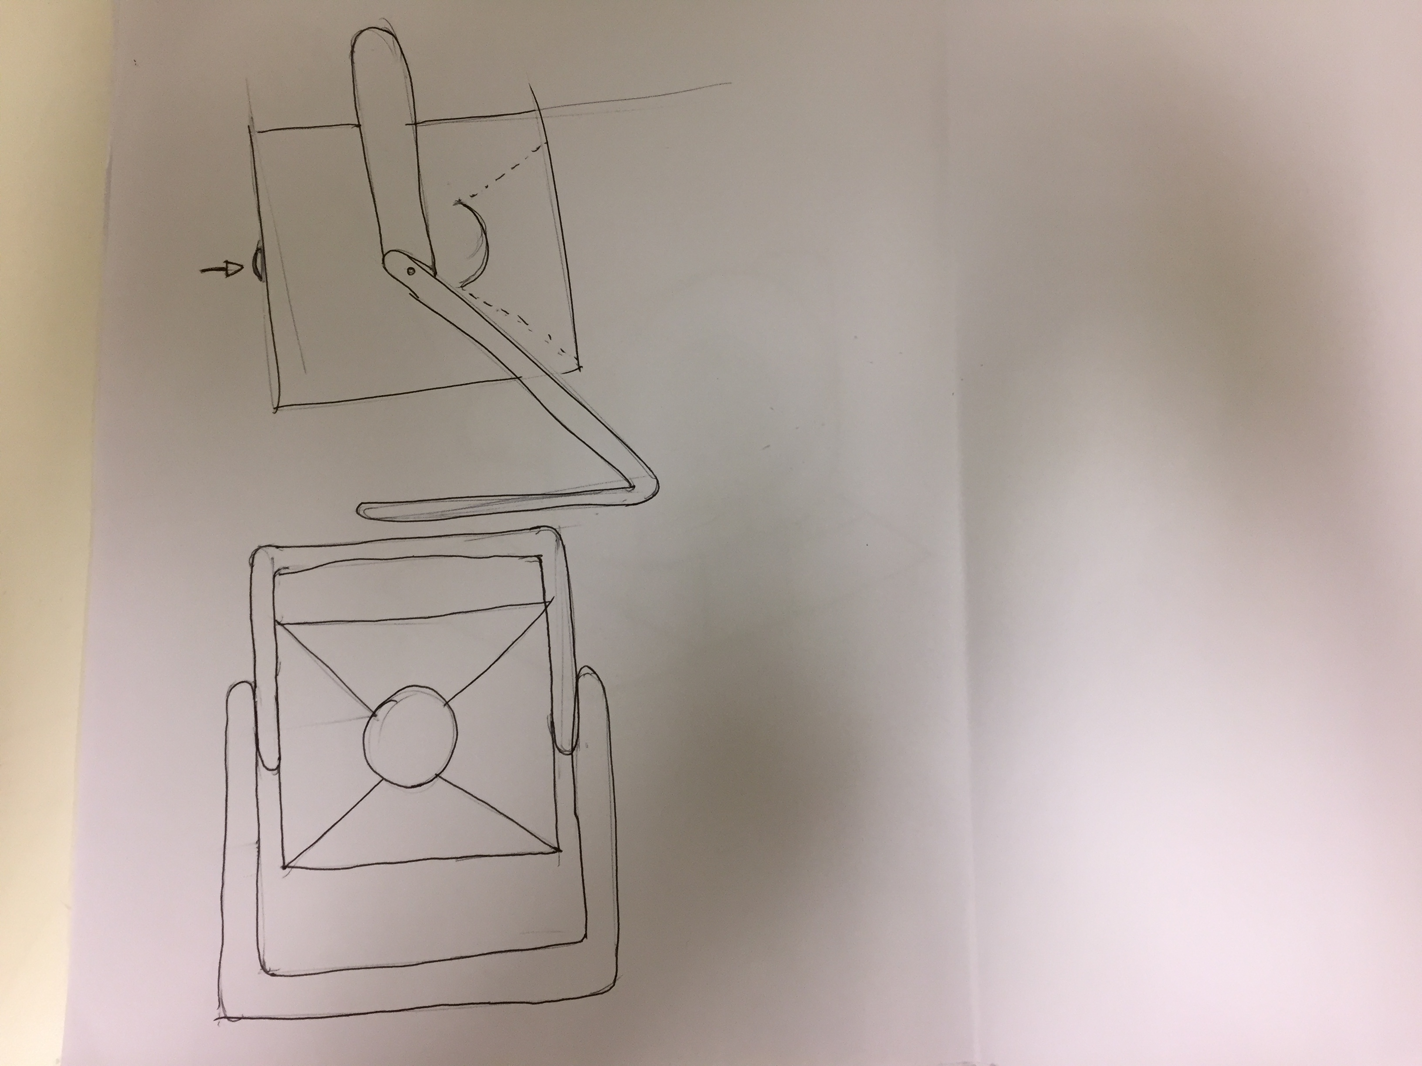
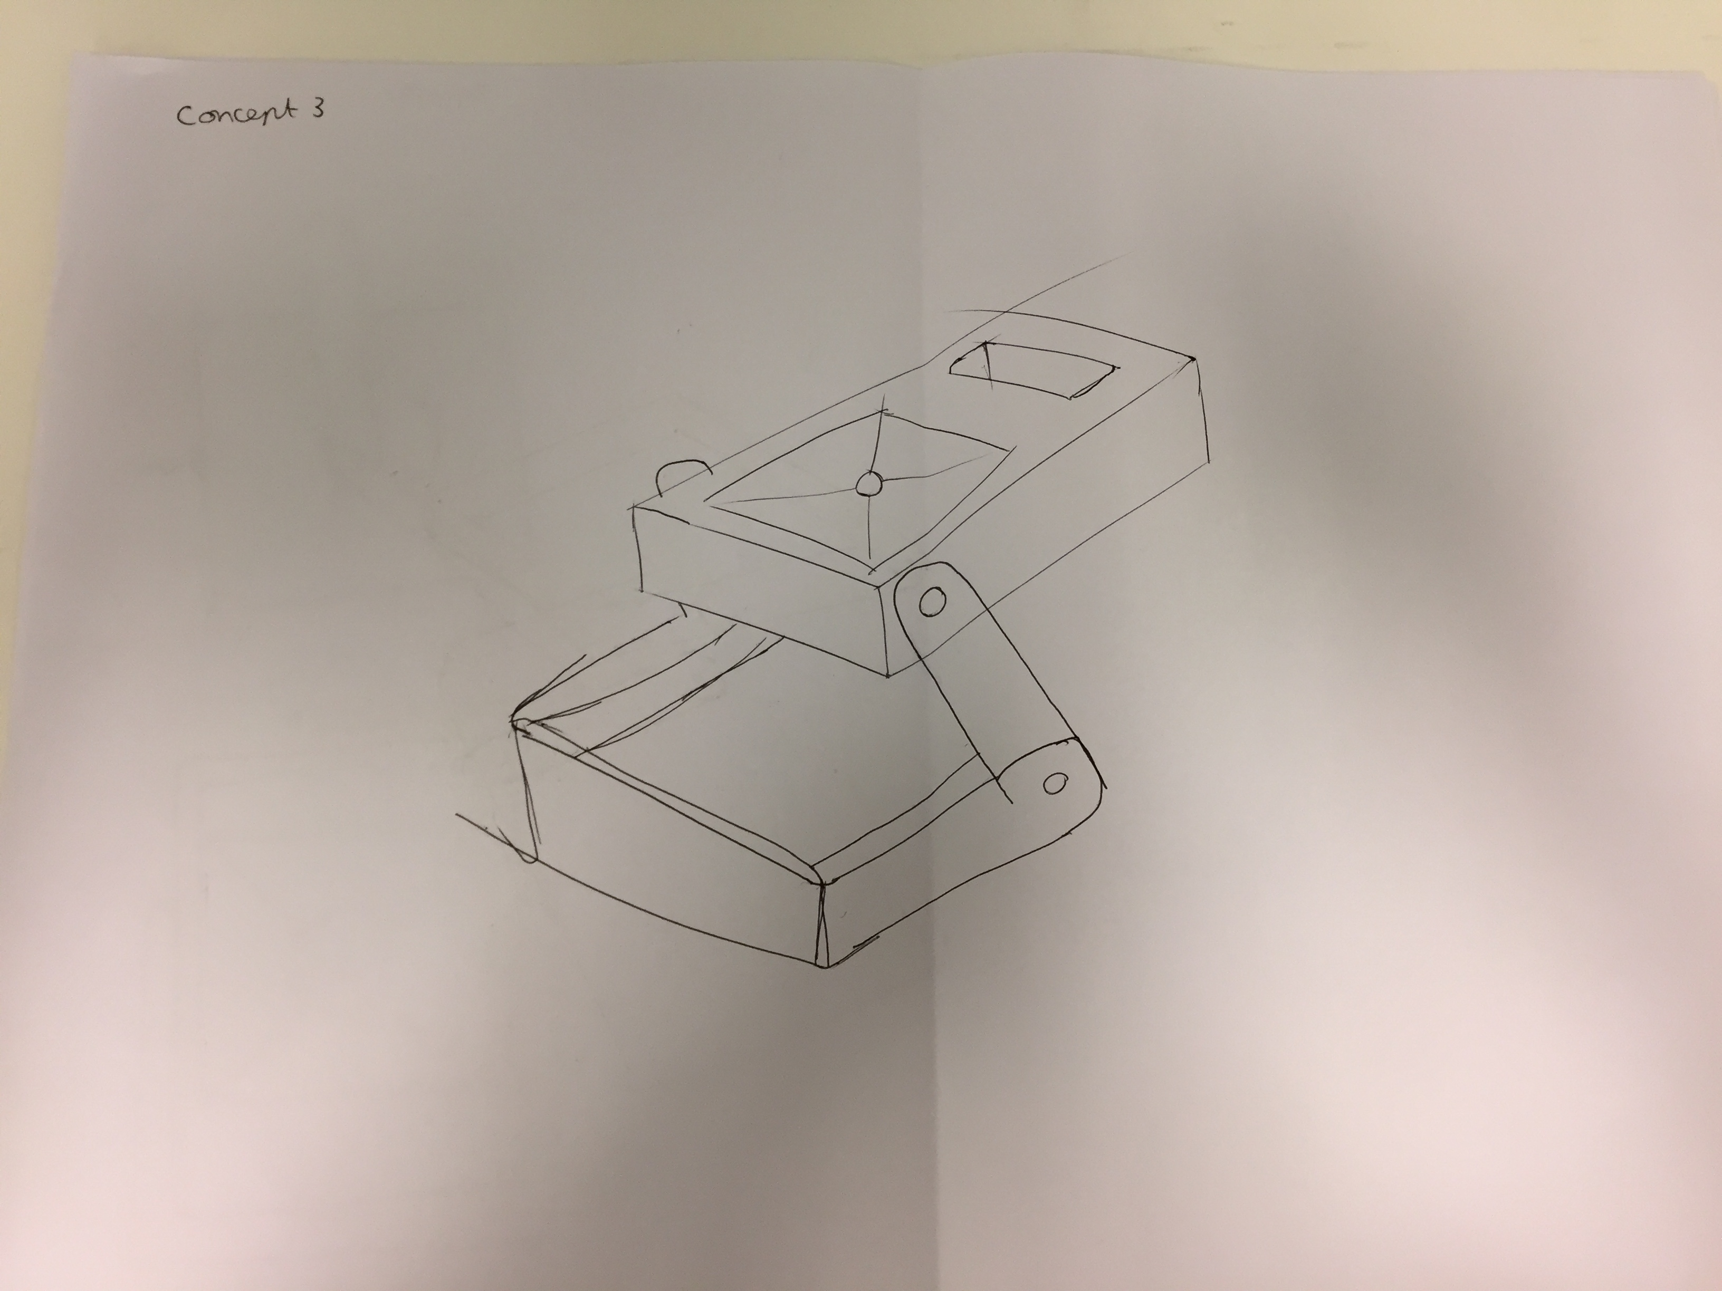
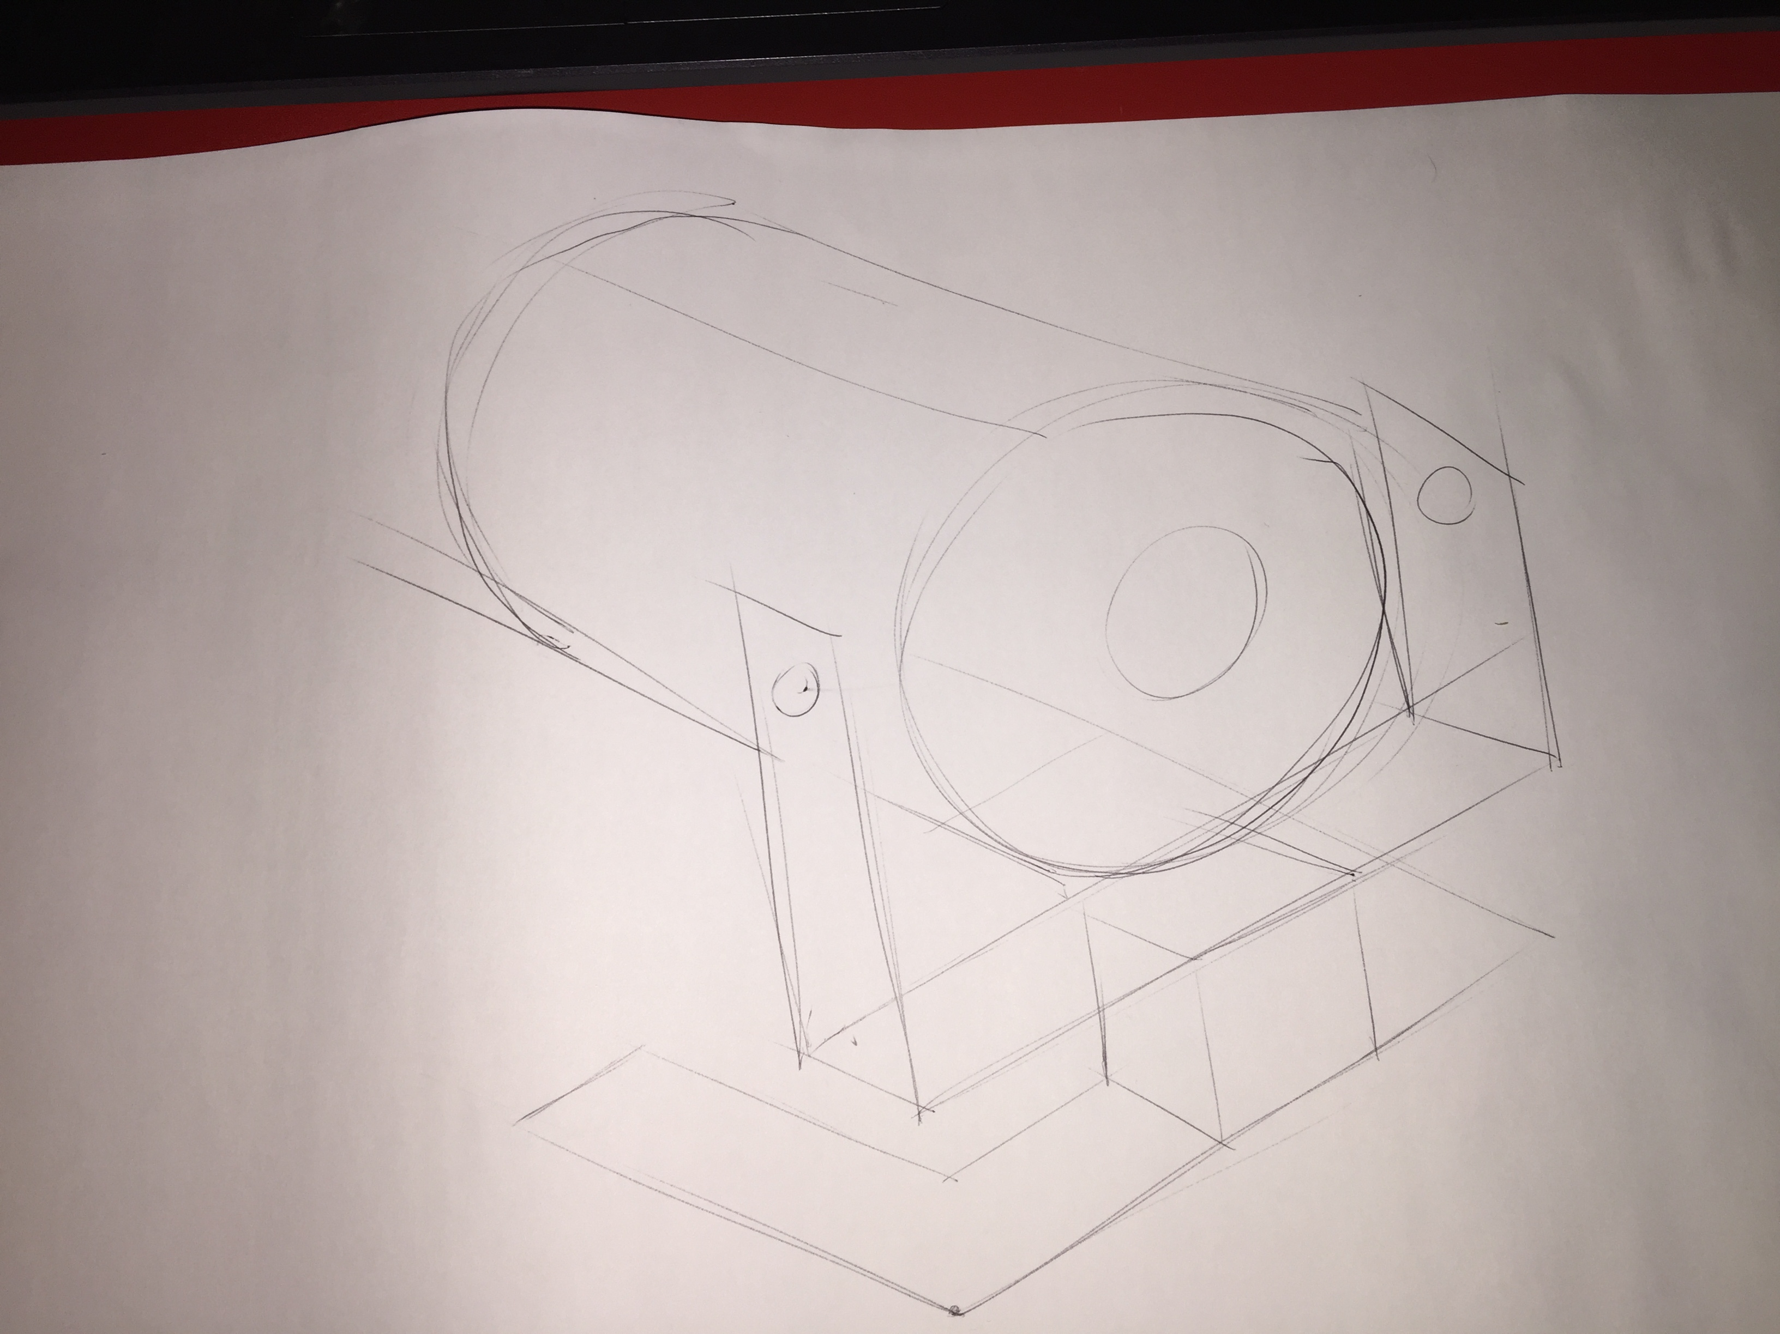
SCHETSEN
TUSSEN PRESENTATIE

Slide 4
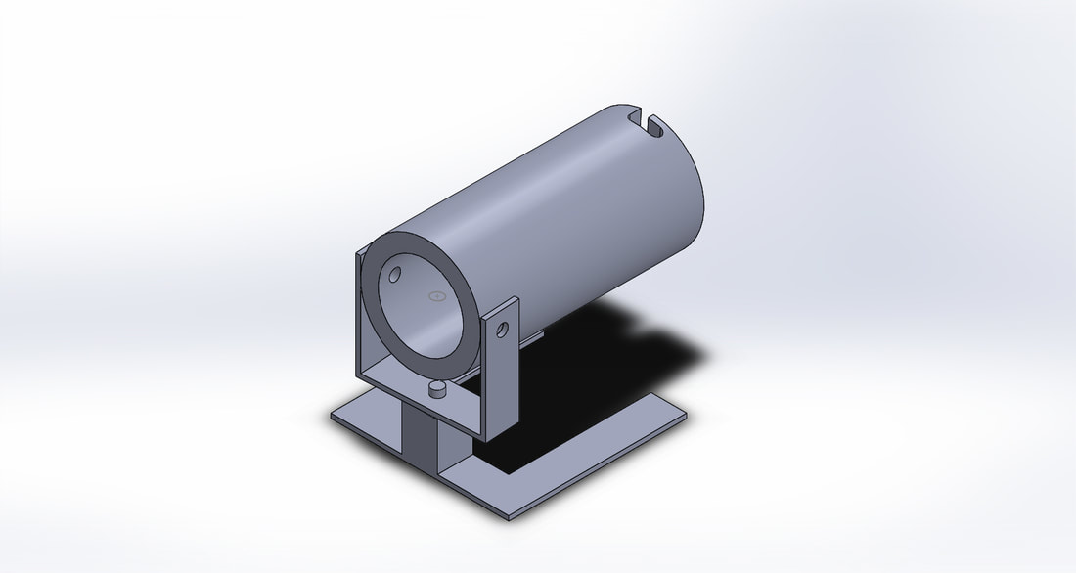
FABRICAGE TECHNIEKEN EN MATERIAAL
HULSEL
KLEM
VOET

Slide 5
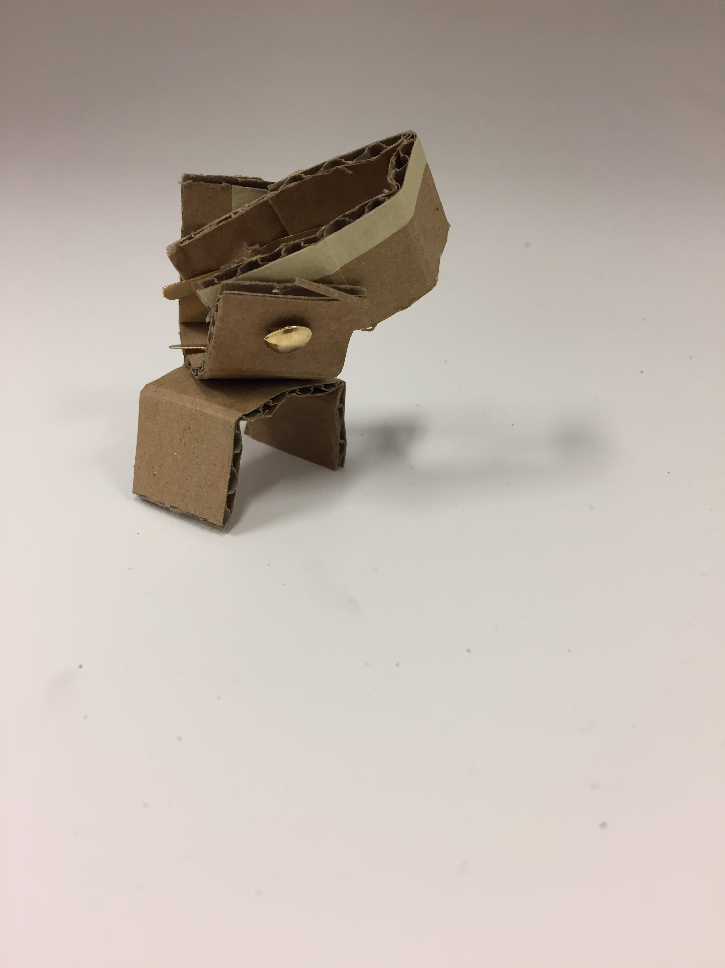
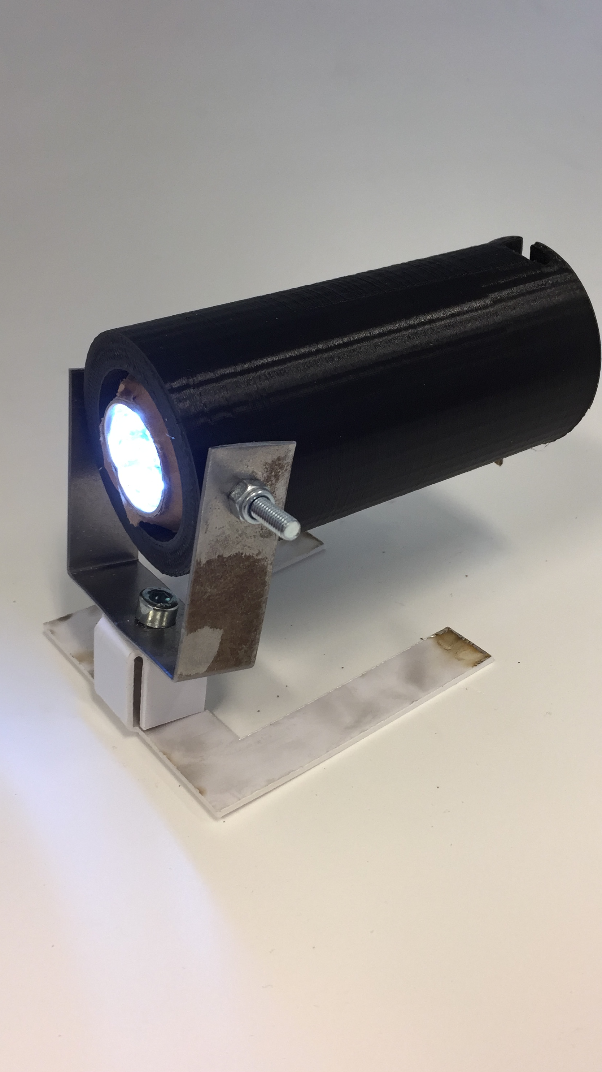
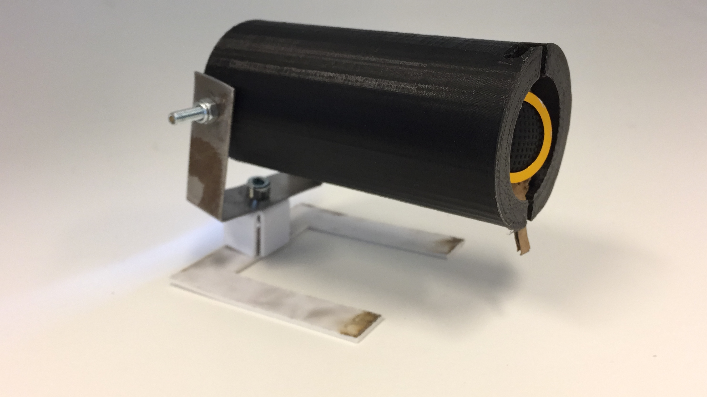
SPUUGMODELLEN
PROTOTYPE

